Slide 1
目標の立て方
増井晟文

Slide 2
目標を作っても、なぜ失敗するのか
例）
目標：太ってきたので痩せたい
→そもそも目標ではなく、決意になっている
→期間は？どのくらい痩せたいのか？どのような方法で？
痩せることを目標にしてしまうと、何をすれば
良いのかがあやふやになる

Slide 3
目標を作っても、なぜ失敗するのか
あやふやな目標をたてないためには
痩せたい→5kg痩せたい
→今日は○○calに抑える、間食をしない
痩せたい→５ｋｇ痩せたい
→今日は○○kｍジョギングする
実際に行動に起こすことを、目標にする

Slide 4
目標の立て方
目標達成用紙を作る
縦横９つ、合計８１個の升目を紙に書く

Slide 5
目標の立て方
升目のセンターに目標を書く
目標を達成するためにやることをセンターの周りに書く
 | 目標
必要なこと① | 必要なこと② | 必要なこと③
必要なこと④ | 目標 | 必要なこと⑤
必要なこと⑥ | 必要なこと⑦ | 必要なこと⑧

Slide 6
目標の立て方
8つの目標達成に
必要なことを３×３の
枠の真ん中に書ていく
 | 必要なこと① |  |  | 必要なこと② |  |  | 必要なこと③
 |  |  | 必要なこと① | 必要なこと② | 必要なこと③
 | 必要なこと④ |  | 必要なこと④ | 目標 | 必要なこと⑤ |  | 必要なこと⑤
 |  |  | 必要なこと⑥ | 必要なこと⑦ | 必要なこと⑧
 | 必要なこと⑥ |  |  | 必要なこと⑦ |  |  | 必要なこと⑧

Slide 7
目標の立て方
8つの目標達成に必要なことを、達成するために必要な手段を書いていく。
手段 | 手段 | 手段 | 手段 | 手段 | 手段 | 手段 | 手段 | 手段
手段 | 必要なこと① | 手段 | 手段 | 必要なこと② | 手段 | 手段 | 必要なこと③ | 手段
手段 | 手段 | 手段 | 手段 | 手段 | 手段 | 手段 | 手段 | 手段
手段 | 手段 | 手段 | 達成に必要なこと① | 達成に必要なこと② | 達成に必要なこと③ | 手段 | 手段 | 手段
手段 | 必要なこと④ | 手段 | 達成に必要なこと④ | 目標 | 達成に必要なこと⑤ | 手段 | 必要なこと⑤ | 手段
手段 | 手段 | 手段 | 達成に必要なこと⑥ | 達成に必要なこと⑦ | 達成に必要なこと⑧ | 手段 | 手段 | 手段
手段 | 手段 | 手段 | 手段 | 手段 | 手段 | 手段 | 手段 | 手段
手段 | 必要なこと⑥ | 手段 | 手段 | 必要なこと⑦ | 手段 | 手段 | 必要なこと⑧ | 手段
手段 | 手段 | 手段 | 手段 | 手段 | 手段 | 手段 | 手段 | 手段

Slide 8
メリット
目標が細分化されるためやらなければ
いけないことが明確になる。
・細分化すると短期的な目標が生まれるので
達成感がある→挫折しにくくなる

Slide 9
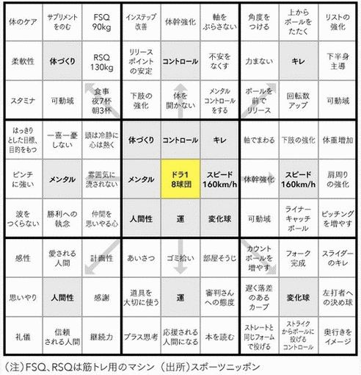
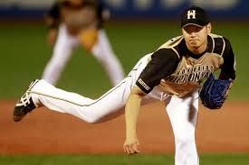
最後に
目標達成用紙は日本ハムファイターズの
大谷選手も実践していた方法です。

Slide 10
皆さんも試してみてください！！
以上。

